Slide 1

LifeHelper
Веб-форум для поддержки людей, оказавшихся в тяжелой жизненной ситуации.
Авторы проекта:
Атрошенко Олег, Лазарева Софья, Кольцов Доброслав

Slide 2
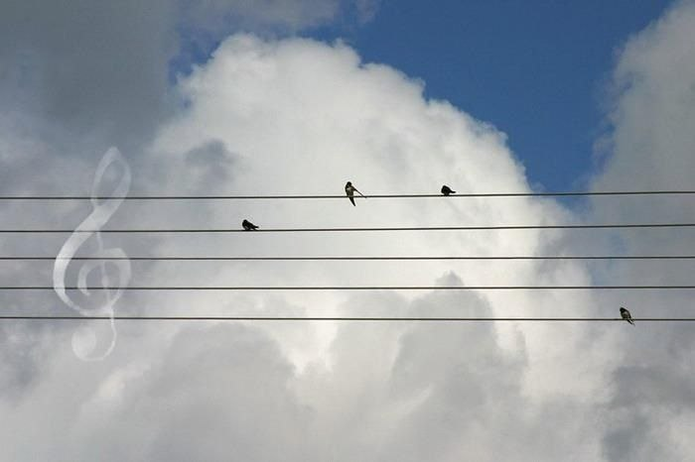
Реализация проекта
Система регистрации и авторизации пользователей с проверкой данных
Иерархическая структура контента (разделы, темы, сообщения) с удобной навигацией
Механики социального взаимодействия: система лайков для оценки советов и цепочки ответов
Система отображения статистики в реальном времени (количество тем, сообщений и пользователей)
Шаблонизация интерфейса с адаптацией под мобильные устройства
Информационные страницы «Правила» и «Политика конфиденциальности»

Slide 3
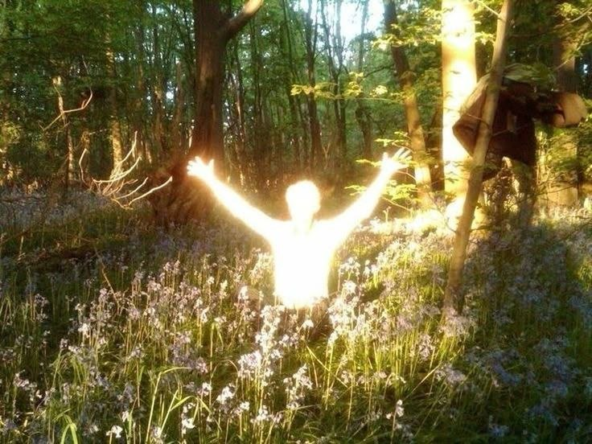
Технологии
Модули стандартной библиотеки Python (sys, sqlite3, logging)
Flask
SQLite3
Werkzeug
HTML, CSS

Slide 4
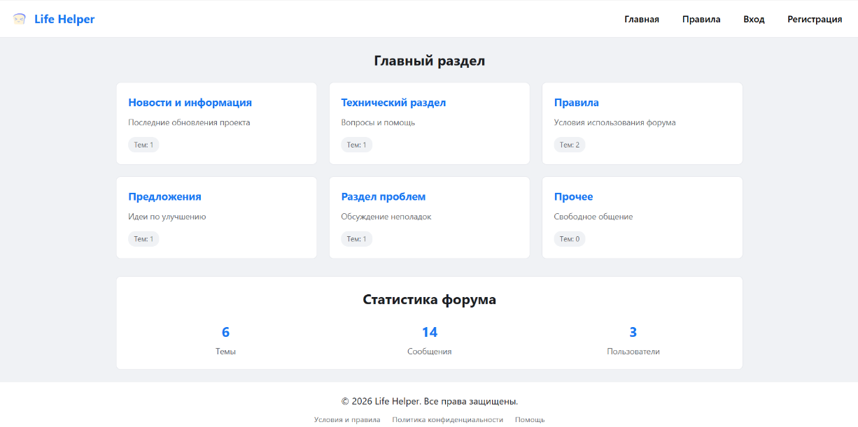

Slide 5
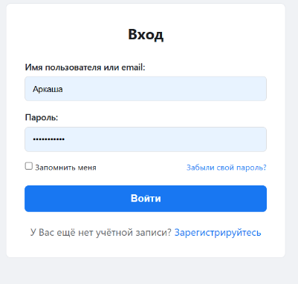
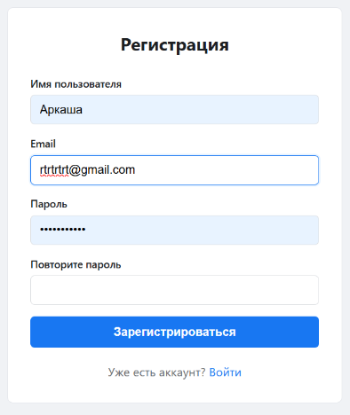

Slide 6
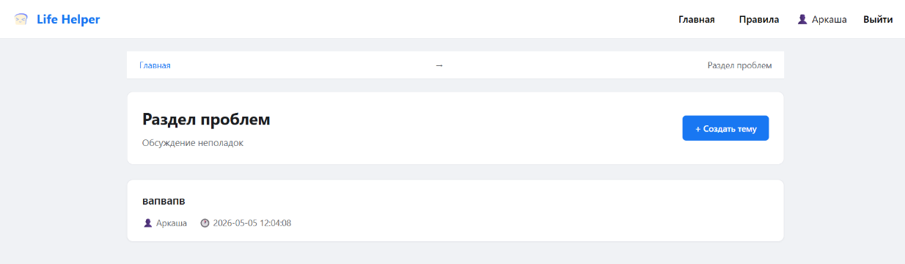

Slide 7
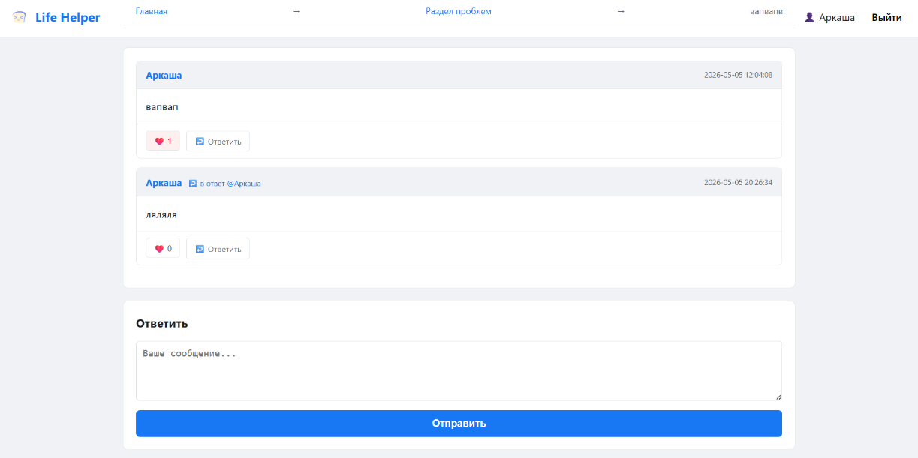

Slide 8
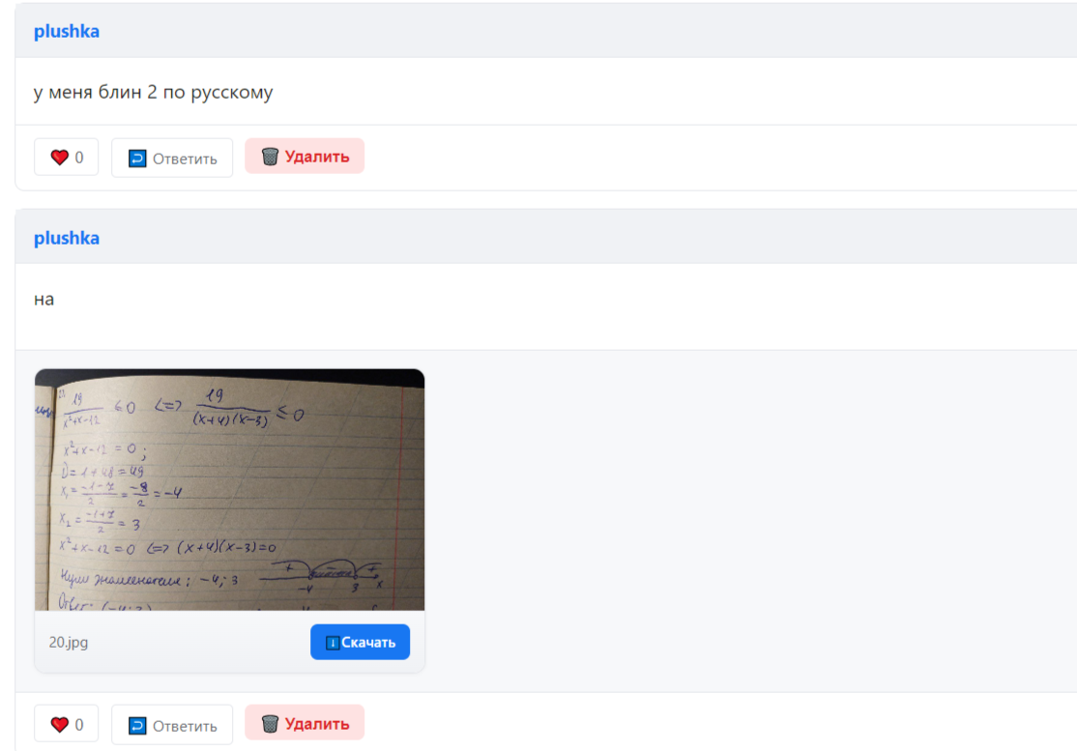

Slide 9
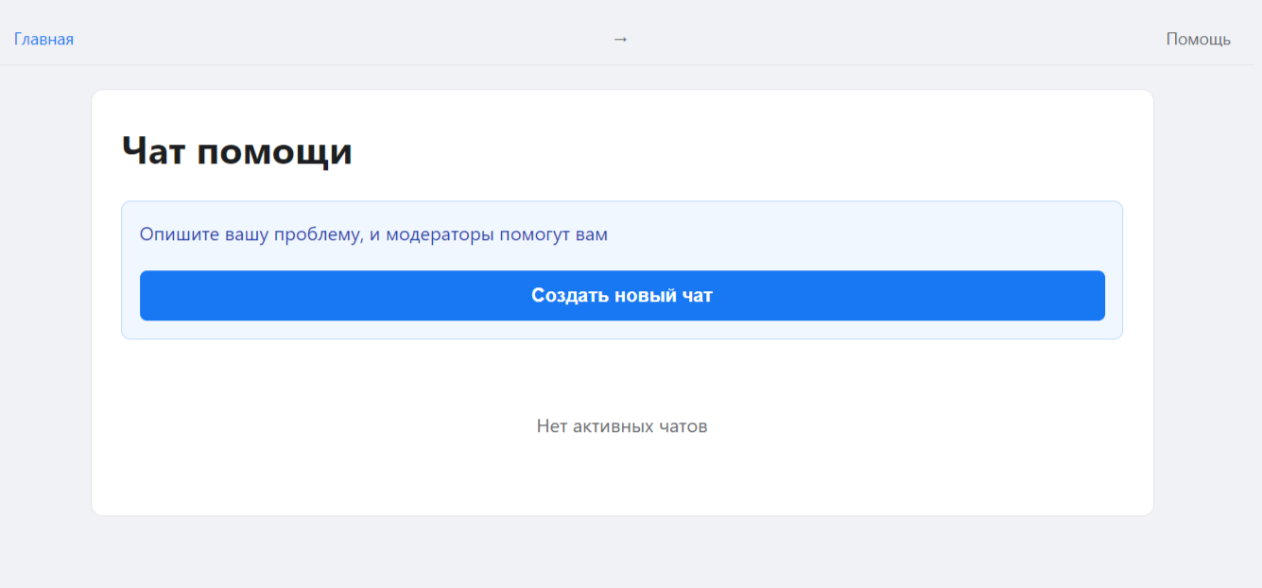

Slide 10
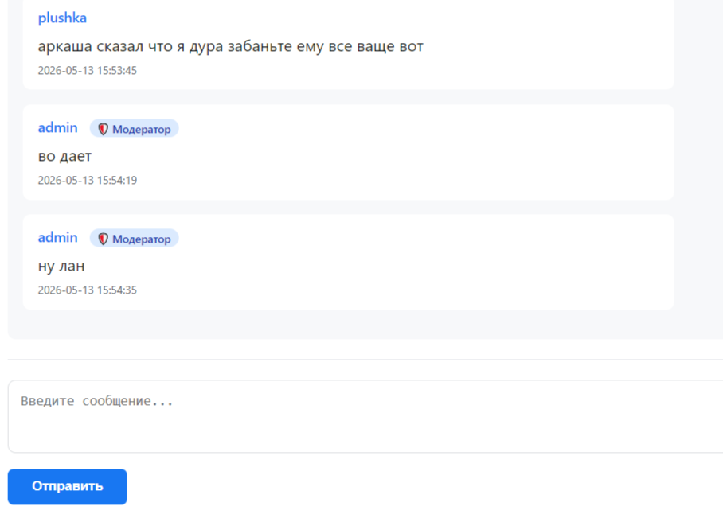

Slide 11

Возможности для доработки и развития
Сотрудничество с центрами психологической помощи, психологами
Внедрение ИИ-помощника

Slide 12

Спасибо за внимание!

